Slide 1

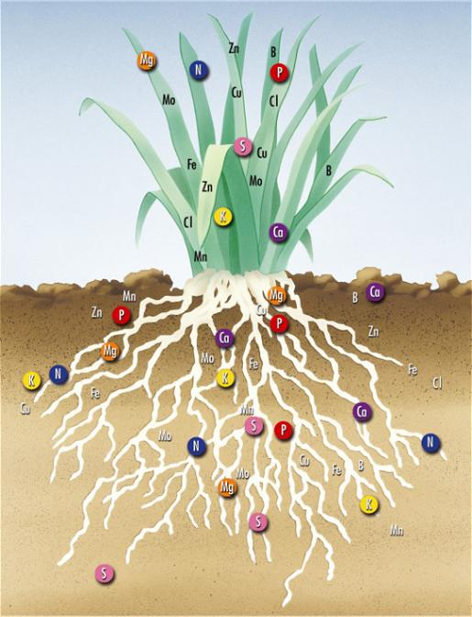
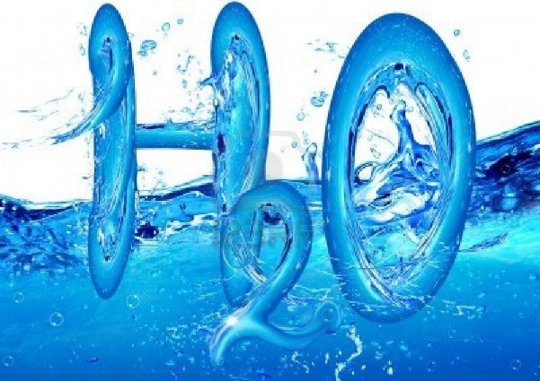
BÀI 5
CÁC NGUYÊN TỐ HÓA HỌC VÀ NƯỚC

Slide 2

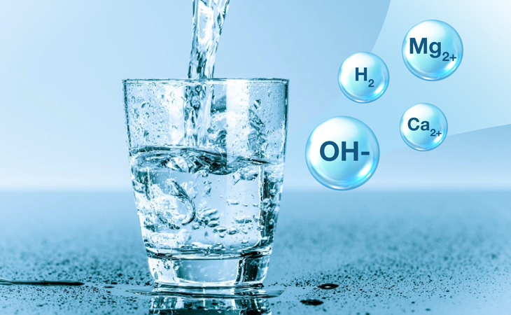
Khi bị tiêu chảy kéo dài do ăn phải thức ăn bị nhiễm khuẩn, cơ thể sẽ cảm thấy mệt mỏi. Khi đó, chúng ta cần phải cung cấp thật nhiều nước và chất điện giải. Việc cung cấp nước và chất điện giải có vai trò gì?

Slide 3
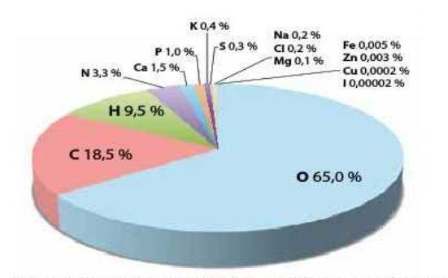
I. CÁC NGUYÊN TỐ HÓA HỌC

Slide 4
1. Các nguyên tố hóa học trong tế bào
Có khoảng 25 nguyên tố hóa học cấu tạo nên cơ thể sống
Có 2 nhóm
  Đa lượng: tham gia cấu tạo các hợp chất hữu cơ
  Vi lượng: cấu thành nên các enzyme, hormone, vitamin,…

Slide 5
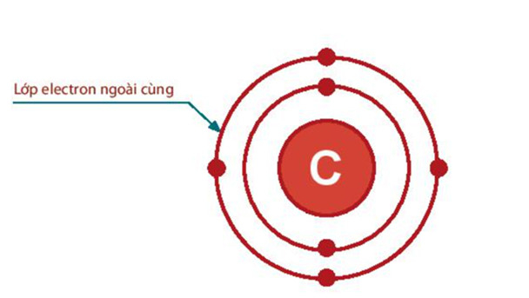
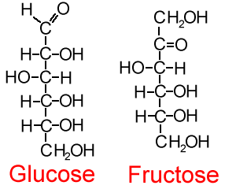

2. Vai trò của nguyên tố Carbon
- Hình thành liên kết với các nguyên tử khác (C, H, O, N, P, S).
- Hình thành các mạch carbon với cấu trúc khác nhau, là cơ sở hình thành vô số hợp chất hữu cơ.
Axit amin

Slide 6
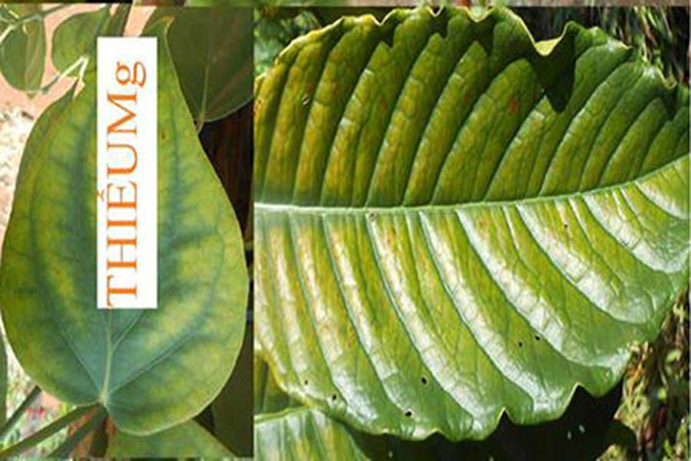

3. Vai trò của các nguyên tố hóc học
Thiếu Mg ảnh hưởng thế nào đến thực vật?
Tại sao các nguyên tố vi lượng chiếm một tỉ lệ rất nhỏ nhưng không thể thiếu?

Slide 7
- Các nguyên tố đa lượng:
+ Tham gia cấu tạo nên các đại phân tử hữu cơ (nucleic acid, protein, carbohydrate, lipid)
+ Góp phần xây dựng nên cấu trúc tế bào và cơ thể sinh vật.
+ Một số nguyên tố đa lượng là thành phần của các hợp chất hữu cơ tham gia các hoạt động sống của tế bào (ví dụ: Mg cấu tạo nên diệp lục,...).
3. Vai trò của các nguyên tố hóc học
- Các nguyên tố vi lượng: thành phần cấu tạo nên hầu hết các enzyme và nhiều hợp chất hữu cơ tham gia vào các hoạt động sống của cơ thể (hormone, vitamin, hemoglobin,...)

Slide 8

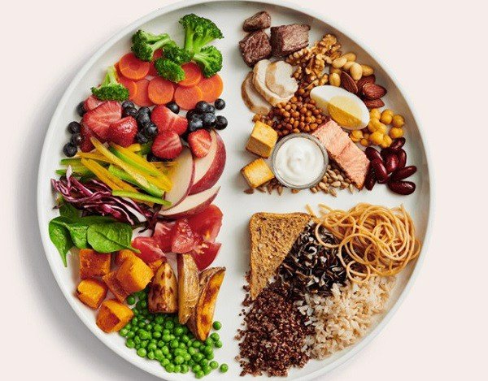
Tại sao các nhà dinh dưỡng đưa ra lời khuyên: “Nên thường xuyên thay đổi món ăn giữa các bữa ăn và trong một bữa ăn nên ăn nhiều món”?

Slide 9

II. NƯỚC VÀ VAI TRÒ SINH HỌC CỦA NƯỚC

Slide 10
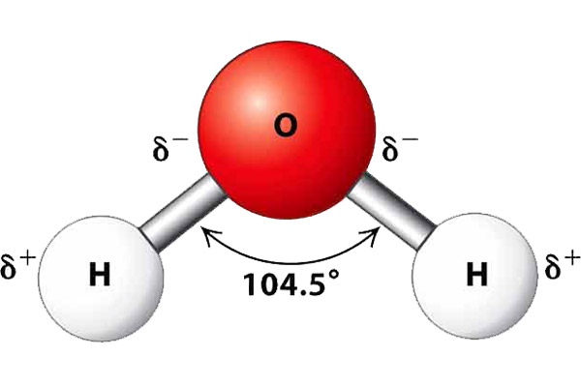
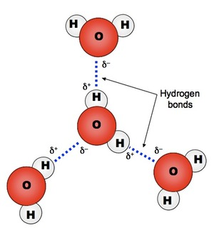
I. Cấu tạo và tính chất của nước
Cấu trúc phân tử nước và sự hình thành liên kết hydrogen

Slide 11
2. VAI TRÒ SINH HỌC CỦA NƯỚC TRONG TẾ BÀO
Nêu các vai trò của nước mà em biết
- Là thành phần cấu tạo nên tế bào
- Là dung môi hòa tan nhiều chất cần thiết
- Là nguyên liệu và môi trường cho nhiều phản ứng sinh hóa trong tế bào
- Đảm bảo sự cân bằng và ổn định nhiệt độ của cơ thể

Slide 12

Tại sao khi bón phân cho cây trồng cần phải kết hợp với việc tưới nước

Slide 13

XIN CHÂN THÀNH CẢM ƠN

